Slide 1
Прохождение практики
Мольганов Андрей Александрович
И-19-2Р
«ТОО «НПО «Группа Компаний «DOSTI»

Slide 2
Введение
Производственная практика является составной частью программы подготовки высококвалифицированных кадров. Основным содержанием практики является выполнение практических, творческих, исследовательских, и других проектов, соответствующих характеру будущей профессиональной деятельности, подготовка к выпускной квалификационной работе.
Цель производственной практики:
– закрепление теоретических знаний и сбор материала для выполнения выпускной квалификационной работы.

Slide 3
Введение
Задачи производственной практики:
1. Закрепление знаний и навыков, полученных при теоретическом обучении;
2. Овладение опытом работы с конкретными проектными материалами, изделиями и оборудованием;
3. Сбор необходимых информационных материалов, книг, монографий и научных статей для выполнения выпускной квалификационной работы;
4. Формирование профессиональной позиции обучающегося, его мировоззрения, стиля поведения, освоение профессиональной этики.
5. Приобретение навыков корпоративной, а также совместной работы в одной группе с высококвалифицированными специалистами различных специализаций и компетенций.

Slide 4

Характеристика предприятия
Инновационный центр «DOSTI» предоставляет широкий спектр направлений в сфере робототехники для обучения и индивидуального развития. Компания является партнером и спонсором движения WorldSkills Kazakhstan, которое направлено на поднятие престижа и развития рабочих специальностей в стране.

Slide 5
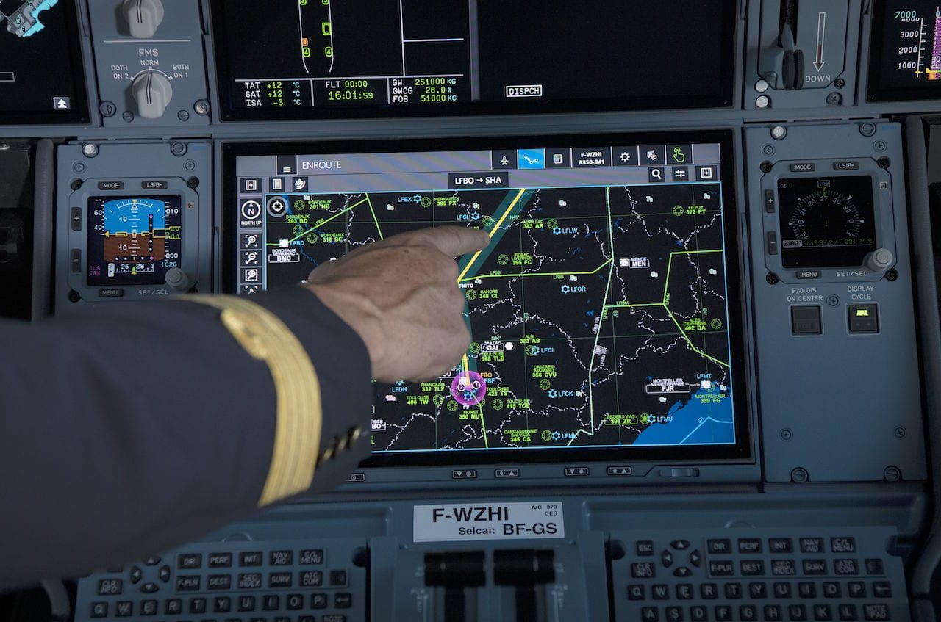
Разработчик встраиваемых систем
Встраиваемые системы – информационно-коммуникационная система, состоящая из двух групп компонентов – аппаратного и программного обеспечения, чаще всего такие системы разработаны специально для выполнения конкретного прикладного или фундаментального применения. Например, блок управления навигацией и ориентированием самолета Airbus A350

Slide 6
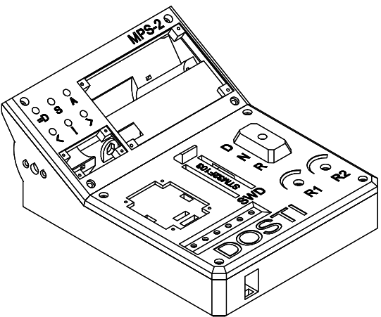
Характеристика MPS-2.1
«Стенд учебный программируемый «MPS-2.1» (см. Рисунок 3.1 и 3.2) представляет собой компактное устройство, выполненное из ударопрочного пластика включающее в себя большое количество различных модулей. Устройство моделирует работу основных систем современного легкового автомобиля. Стенд позволяет создавать различные конфигурации программ приближенных к используемым в транспортных, роботизированных и мехатронных системах различной специализации.

Slide 7
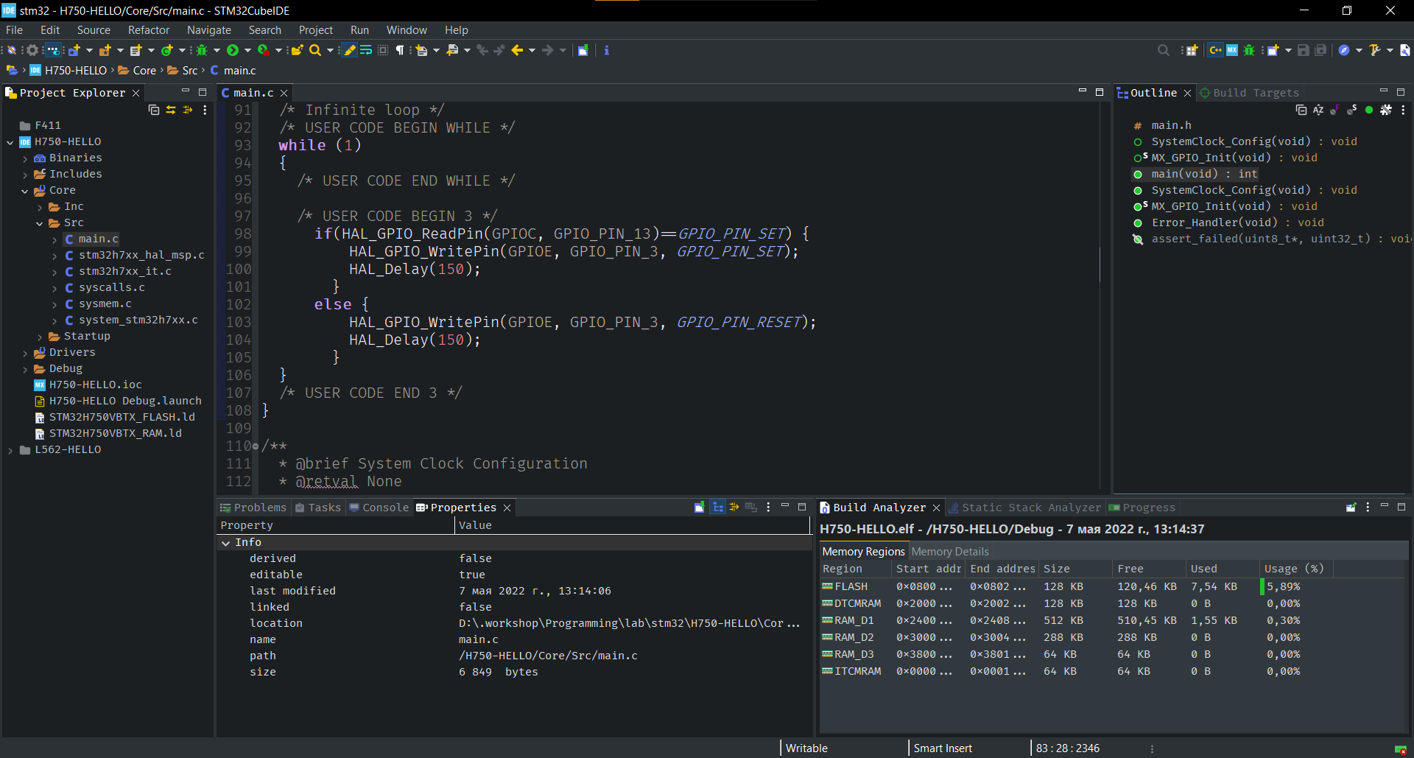
Разработка встраиваемых приложения для MPS-2.1
STM32CubeIDE сочетает в себе несколько утилит, необходимых для правильной первоначальной настройки и программирования микроконтроллеров STM32, а именно:
1. STM32CubeMX – проводит первоначальную настройку микроконтроллера и дает возможность использовать внешние и внутренние интерфейсы микроконтроллера;
2. STM32CubeProgrammer – проводит глубокую настройку микроконтроллера, а также позволяет в реальном времени следить за основными характеристиками микроконтроллера;
3. STM32CubeMonitor – проводит анализ всей встраиваемой системы с помощью внешних и внутренних датчиков;

Slide 8
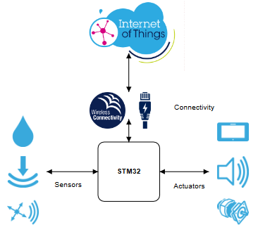
Исследование механизмов аппаратной и программной защиты информации
Таким образом, библиотека шифрования для микроконтроллерной платформы STM32 представляет собой набор скомпилированных файлов для различных семейств микроконтроллеров и сред разработки. При этом каждый скомпилированный вариант реализации строится по модульному принципу. Такая структура позволяет компилятору использовать только те модули, которые нужны пользователю (AES CTR, AES CCM, HASH SHA, и другие криптографические алгоритмы), а остальные, для экономии памяти, не включать в проект. Это также позволяет при необходимости добавлять модули в любой момент времени, как только это потребуется. Так как библиотеки шифрования представлены в виде скомпилированных библиотечных файлов, то пользователи могут включать их в свои проекты, но не могут вносить в них изменения. По этой причине каждая библиотека поставляется в нескольких экземплярах: для каждой среды разработки (IAR, Keil ARM®, GCC) и с различными опциями, такими как оптимизация по скорости, оптимизация по объему памяти и так далее.

Slide 9
Заключение
Рассмотренные на практике средства защиты компьютерной информации касательно применения таких средств на микроконтроллерных платформах семейства ARM и STM32, конечно же, не закрывают весь спектр угроз безопасности информации.
Кроме этого, всегда следует помнить, что методы и средства осуществления угроз безопасности информации постоянно совершенствуются. С развитием систем обработки и передачи данных появляются новые виды угроз. Поэтому постоянное развитие претерпевают и системы защиты информации. Наряду с этим источники угроз ведут систематический поиск новых уязвимостей в существующих пользовательских приложения, информационных службах и системах защиты.
Во время прохождения практики показал себя, как способного и ответственного сотрудника. Выполнял задания качественно и своевременно.
Научился разрабатывать, проектировать, отлаживать и использовать методы защиты информации в приложения для встраиваемых систем. Во время прохождения практики я узнала многие пункты по техники безопасности, которых я до этого не знал. Эта практика научила меня пунктуальности, приходить вовремя на рабочее место.

